Slide 1
Эффективные приёмы подготовки учащихся 11 классов к сдаче устной части ЕГЭ по английскому языку на примере выполнения задания 3 (описание одной из трех картинок)

Slide 2
Task 3.
Imagine that these are photos from your album. Choose one photo to present to your friend.
You will have to start speaking in 1.5 minutes and will speak for not more than 2 minutes (12-15 sentences). In your talk remember to speak about:

Slide 3
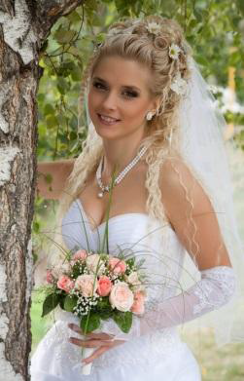
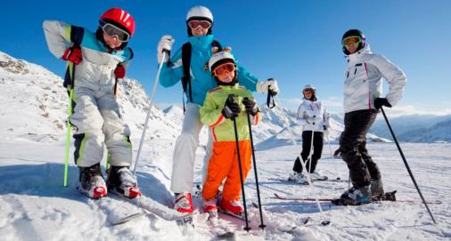
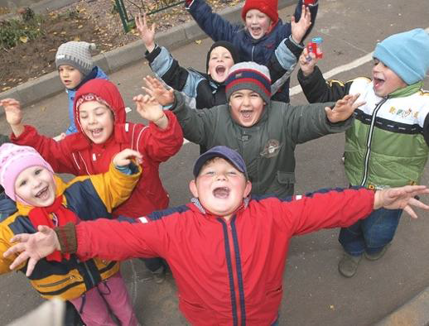

Slide 4
You will have to start speaking in 1.5 minutes.
You have to speak for 2 minutes or less.
Remember to talk about:
•when you took the photo;
•what/who is in the photo;
•what is happening;
•why you took the photo;
•why you decided to give the picture to your friend. You have to talk non-stop starting with:
I’ve chosen photo number … .

Slide 5
Уточним, что нужно сделать:
•Перед вами три фотографии, которые вы сделали во время путешествия на каникулах. (Обратите внимание, что именно вы сделали фотографии, поэтому при их описании вы будете рассказывать про других людей на фото, а не про себя).
•Вам нужно выбрать для описания лишь одну из трёх фотографий.
•У вас будет 1,5 минуты на подготовку, затем ещё 2 минуты на запись. Вам нужно будет описать одну выбранную фотографию по предложенному плану.
•В плане обычно пять пунктов. Предполагается, что в среднем вы должны сказать по три предложения, касающиеся каждого из пяти пунктов, в течение двух минут.
•Важно продумать также вступительные и заключительные фразы вашего рассказа (рассказ-описание должен быть целостным и завершённым).
•Необходимо избегать длинных пауз и говорить связно.

Slide 6
Для начала определимся с номером фотографии, мы решили описывать фотографию номер 2 (на фотографии мы видим весёлых детей).

Slide 7
1. Какая вступительная фраза может быть в нашем рассказе?
I have chosen picture number 2.
Last autumn holidays were wonderful, I took a lot of photos and now I’d like to show you one of the photos. It’s great!
2. when you took the photo
(Обратите внимание на правильность построения предложения в past simple.)
Well, I took this photo when I was on holiday in a nice Russian town not far from Moscow. My granny lives there, and I usually spend my autumn holidays there.

Slide 8
3. what/who is in the photo
(Обратите внимание, что в данном пункте важно назвать людей и/или предметы на выбранной фотографии.
Вы можете начать с: I can see; …There is/are … или попытаться придумать конкретную ситуацию из прошлого.
Во втором случае ваш рассказ может начинаться с описания погоды, вашего настроения и того, что вы неожиданно увидели и решили сфотографировать.)
The weather was excellent that day, and I went for a walk. Suddenly I saw a group of children laughing, spreading their arms wide. Indeed, they were very happy on this beautiful autumn day.

Slide 9
4. why you took the photo
(В данном пункте важно чётко объяснить, почему вы решили снять именно эту фотографию. Вам понадобится привести 2–3 аргумента.)
So you see why I took this photo. Though the day wasn’t wonderful, it was cold but the children liked their game and didn’t notice anything or anybody. They were extremely happy, spread their arms wide and laughed. I also wanted to smile. Everything was getting even better.
5. why you decided to give the picture to your friend
(В данном пункте важно чётко объяснить, почему вы решили подарить именно эту фотографию вашему другу. Свяжите это с интересами друга, его настроением.)
I decided to give this picture to you as I am sure you will share this positive moment with me. I know that you are having some problems now, so maybe this picture will improve your mood. Cheer up and enjoy your life, it’s wonderful.

Slide 10
6. what is happening
(В данном пункте важно описать действия. Вы можете использовать present continuous (The children are playing …) или продолжить рассказ в прошедшем времени.
Если вы не совсем уверены в происходящем на картинке, можно использовать обороты типа they seem/appear to be running; they must/may be helping … .)
They were playing an interesting game with an older boy. The boy asked them funny questions. Every time they guessed the answer, they started laughing and jumping. They were enjoying themselves.
Заключительная часть может быть следующей:
Well, that’s all for now. I am looking forward to your reaction. See you!

Slide 11
За третье задание максимально выставляется 7 баллов при соблюдении следующих условий:
Решение коммуникативной задачи (это касается содержания высказывания).
Важно помнить, что, если вы не описали то, что изображено, что происходит на данной фотографии, вы получите за всё задание 0 баллов, так как вы не решили поставленную коммуникативную задачу.
За соответствие высказывания данному критерию можно получить максимум 3 балла, если:
•коммуникативная задача выполнена полностью;
•в содержании полно, точно и развёрнуто отражены все аспекты, указанные в задании (в среднем сказано не менее трёх предложений по каждому пункту плана).

Slide 12
Организация высказывания.
За соответствие высказывания данному критерию можно получить максимум 2 балла, если:
•высказывание логичное и завершённое;
•есть вступительная и заключительная фразы, соответствующие теме;
•средства логической связи используются правильно.
Языковое оформление высказывания.
За соответствие высказывания данному критерию можно получить максимум 2 балла, если:
•используемый словарный запас, грамматические структуры, фонетическое оформление высказывания соответствуют поставленной задаче (допускается не более двух негрубых лексико-грамматических ошибок и/или не более двух негрубых фонетических ошибок).

Slide 13
Для получения максимального балла за третье задание необходимо поставить перед собой следующие задачи
•Стоит придумать типичные фразы и предложения для вступления и заключения.
•Следует продумать логические переходы при описании любой фотографии (слова-связки, союзы, устойчивые выражения).
•Возьмите себе за правило придумывать рассказы по разнообразным фотографиям из вашего учебника. Прибегайте к помощи словаря, когда не можете подобрать какое-либо слово или выражение. Записывайте их в свой словарик.
•Очень полезной может быть запись своего рассказа с помощью компьютера (помните, что время ответа – 2 минуты. У вас может получиться 17–20 предложений). Попросите учителя или кого-то знающего английский язык проверить описание

Slide 14
Типичные ошибки учащихся при выполнении задания 3:
•описывают 3 картинки вместо одной;
•не формулируют вступительную и заключительную фразу;
•неправильно интерпретируют содержание картинки;
•не высказывают свое мнение о сюжете картинки;
•не используют разговорные клише при описании картинки;
•допускают фонетические и лексико-грамматические ошибки в ответе

Slide 17
Для того чтобы РЕЧЬ ВЫГЛЯДЕЛА ЕСТЕСТВЕННОЙ, в коротких паузах, когда ты придумываешь дальнейший ход монолога, ты можешь использовать следующие фразы:
Well, let me think ……
Let’s see…..
I guess …..
I’m not really sure …..

Slide 18


